Slide 1
信息时代大学校园规划设计的趋势
浙江大学建筑工程学院
王 洁 教授 博导
2019年3月22日

Slide 2
校园总体结构的新陈代谢
信息时代大学与城市的关系
网络化的校园规划与更新设计
生态化的校园设计

Slide 3
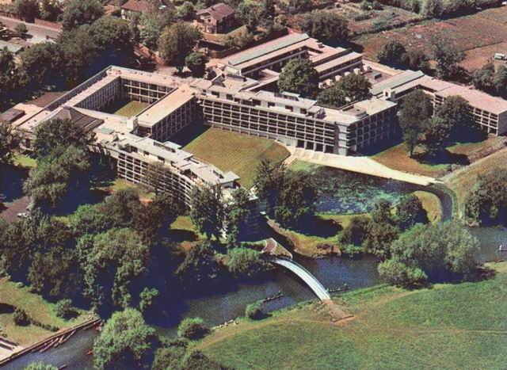
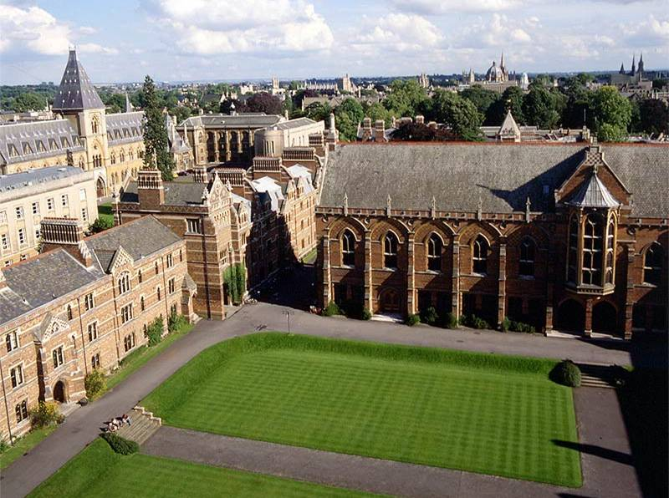
历史悠久，不断发展的大学校园
许多历史悠久规模较大的高等学府，如英国的牛津大学、中国的清华大学等都是随着城市社会经济和高等教育的发展而壮大的。
牛津大学校园局部鸟瞰
牛津大学古老的围合式建筑

Slide 4
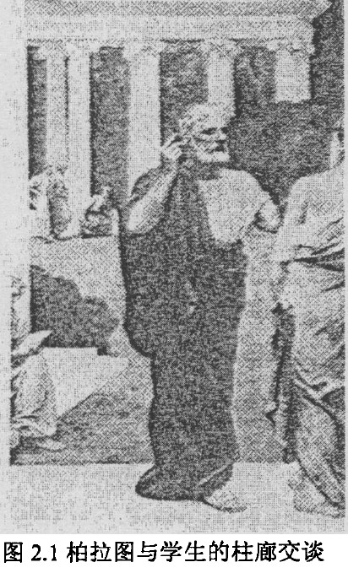
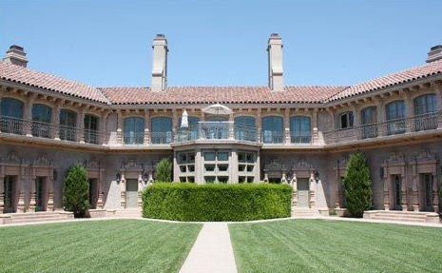
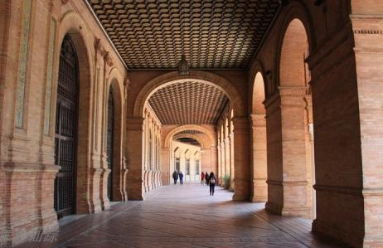
早期西方大学校园的起源
中世纪早期的高等教育是在修道院中进行的，建筑基本上以单栋为主，教学内容偏重神学。
随着规模的扩大，当单栋的建筑不能满足教学需要时，在其周围兴建其它房屋，如宿舍、体育场、服务用房等，于是大学校园便形成了。

Slide 5
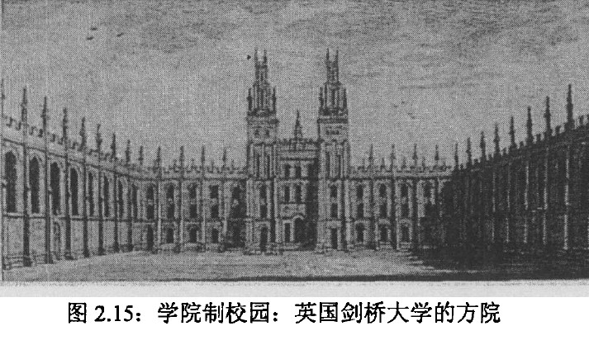
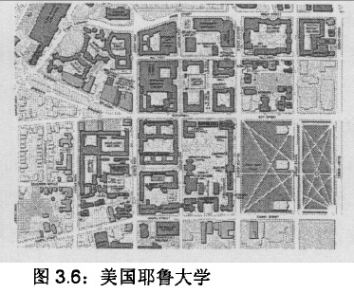
西方大学校园规划的原型1：方院
四方院的建筑形式：
在这个四方院中包括教室，供就餐、集会及讲学的大厅、教师和学生宿舍等。
方院式校园：
19世纪以前，欧美大学校园的建筑形态组合以方院为基本单元组织校园空间，一个方院代表一个学院。

Slide 6
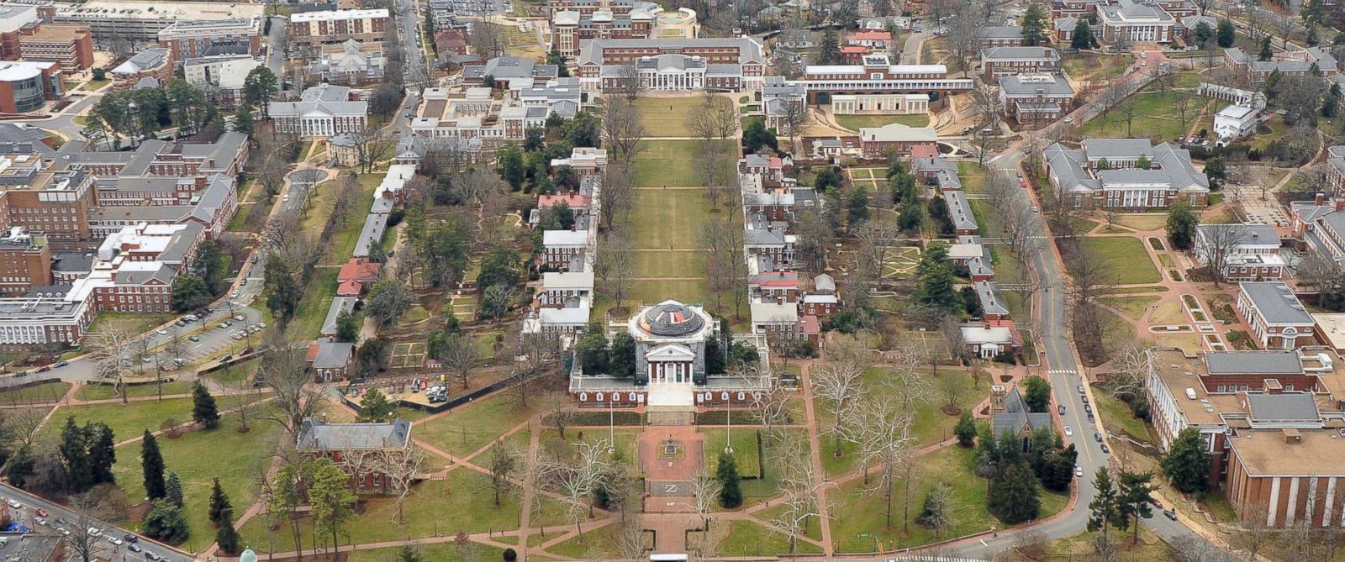
西方大学校园规划的原型2：轴线
“轴线+院落”: 各功能区域以院落形式沿着轴线延展。
这种规划模式起源于美国弗吉尼亚大学校园中著名的“Mall式”空间模式。校园一般有纵横两条或多条相互平行或垂直的轴线．
中国大学在50年代开始学习苏联大学模式后，大学中出现大体量的主体建筑，庄严对称，并在其前方通常是大尺度的硬质广场，有着几何形铺地或绿化，形成强烈的轴线。
弗吉尼亚大学

Slide 7
现代：高等教育大众化
全球高等教育入学率：1999年18.36％→2014年34.45％
欧洲：1999年48.48％ → 2014年70.55％
北美： 1999年47.57％ → 2014年60.18％
最不发达国家： 1999年7.59％ → 2014年12.15％
中国：1978年1.55% →2016年42.7%
高等教育毛入学率是指高等教育在学人数与适龄人口之比。适龄人口是指在18岁-22岁这个年龄段的人口数。
国际上通常认为，高等教育毛入学率在15%以下时属于精英教育阶段，15%－50%为高等教育大众化阶段，50%以上为高等教育普及化阶段。

Slide 8
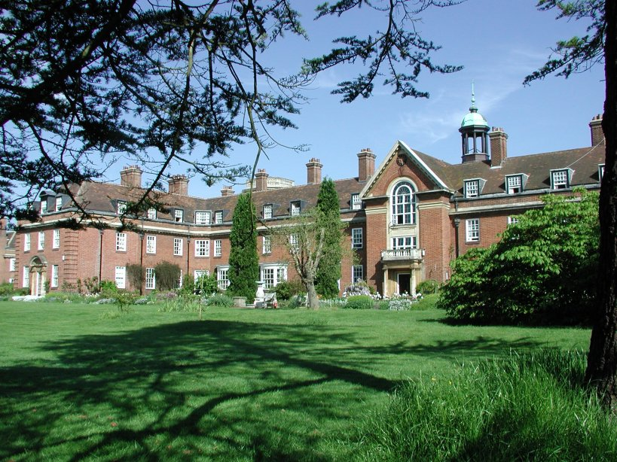
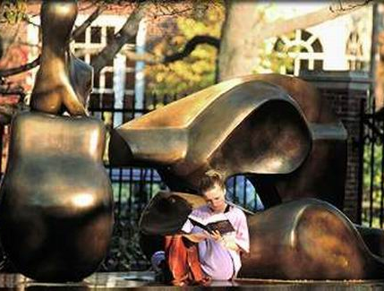
基本属性：大学的文化属性和校园的物质属性：
大学校园氛围集中体现了学校的精神风貌，也反映了城市的人文精神。
校园规划设计从关注校园建筑到重视空间营造，从物质形态设计到校园文化塑造，从重视校园景观规划到探讨校园生态和可持续发展。
牛津大学校园内休息草坪
哈佛大学内雕塑小品

Slide 9
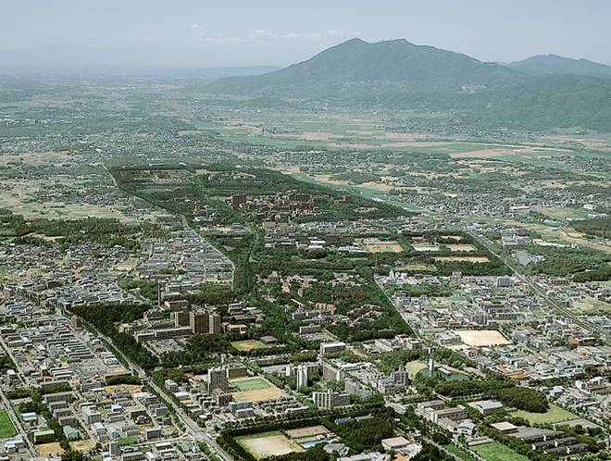
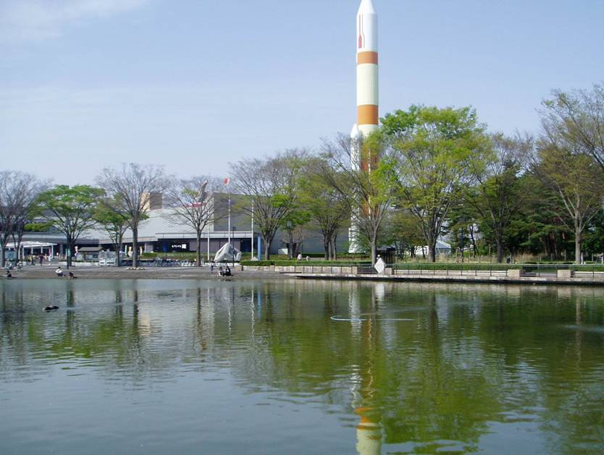
关注点：当代规划建设型大学校园：
新兴的现代大学是由政府、高校等多方合作，统一规划建设的，因此从一开始便规模宏伟，布局井然。
筑波大学全景
筑波大学校园水景

Slide 10
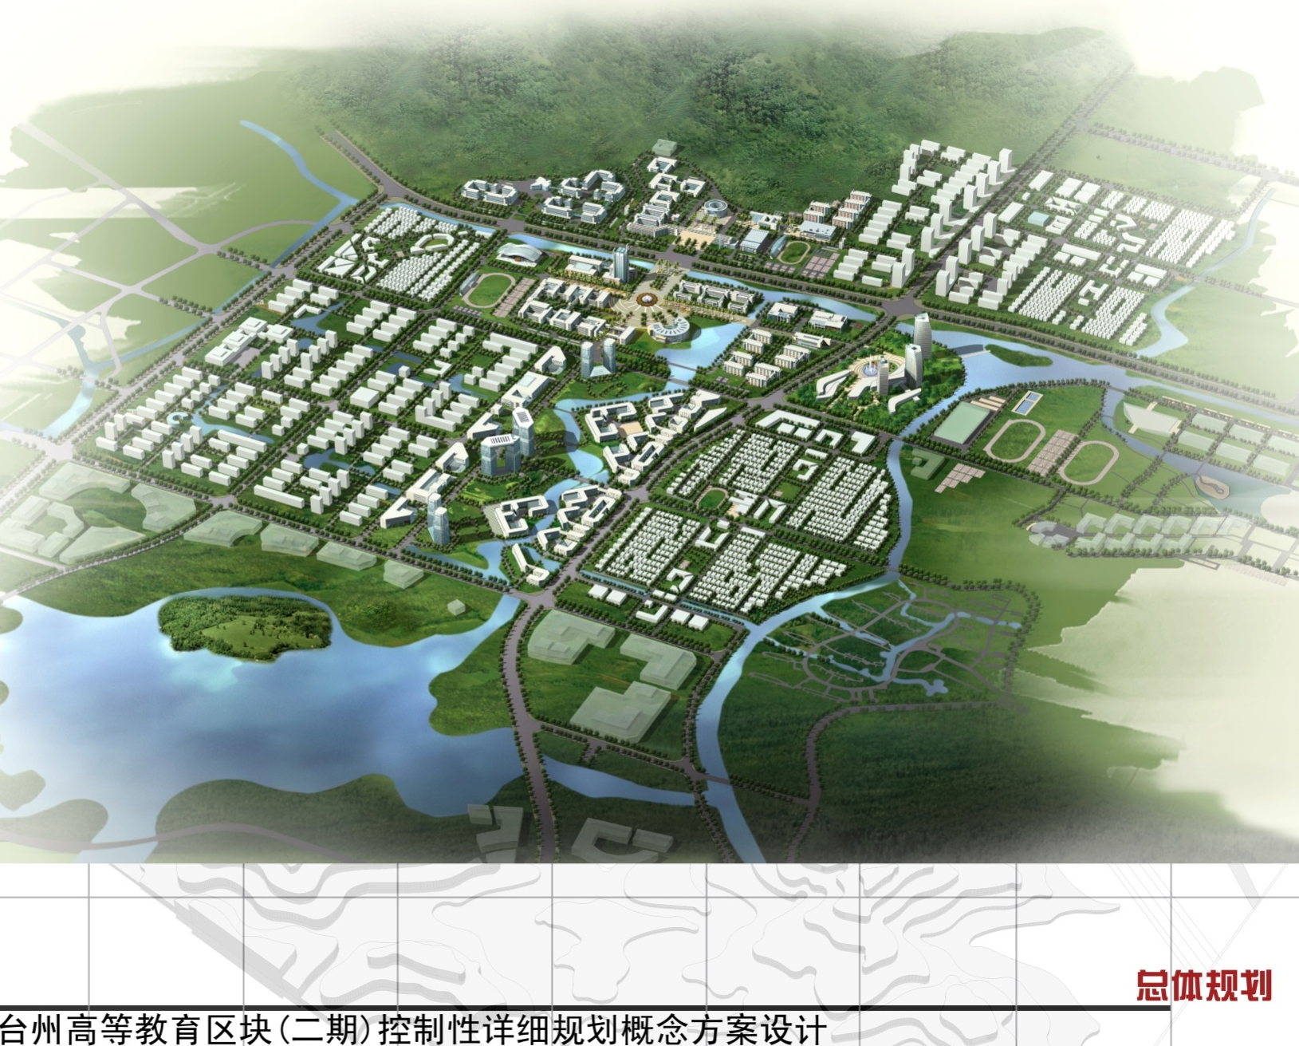
新校园规划如何传承与创新
书院自然环境的影响：新校区一般面积较大，常以城市设计的尺度来营造校园。一般在校园中心区设计大面积的绿化或水面，营造出宏大的校园气魄和公园般的校园风景。

Slide 11
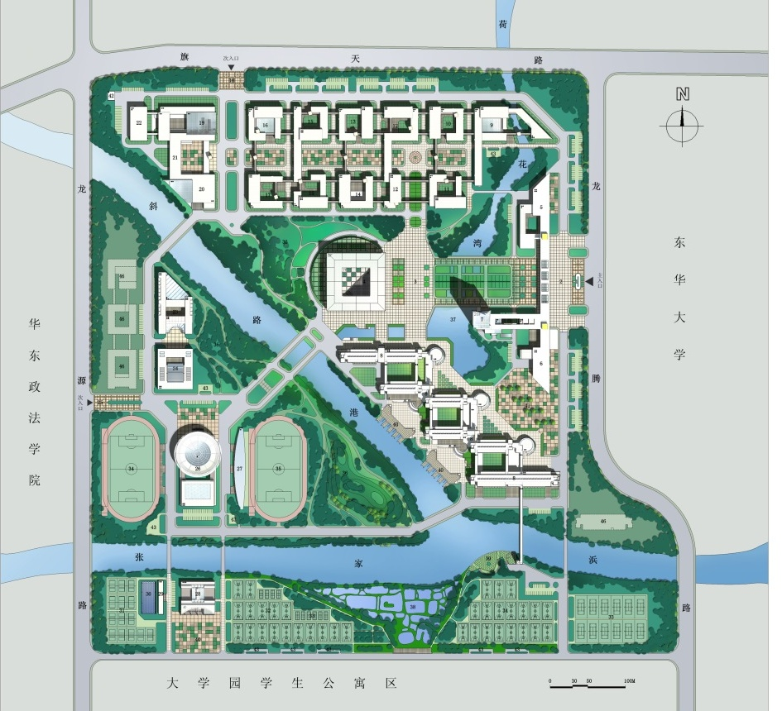
校园总体结构变化：“轴线+院落”
轴线的弱化：两种不同方向轴线网格
1980年代末，在平面构图中采用两种不同方向轴线网格的几何操作方式在建筑和规划设计中开始出现。
21世纪前后的校园规划设计也试图打破规矩的轴线规划模式，在正交网格中插入斜向网格或者斜线。
规划结构通常有两条轴线，一实一虚．轴线与城市道路走向呈一定角度，或两条轴线锐角相交。
上海工程技术大学

Slide 12
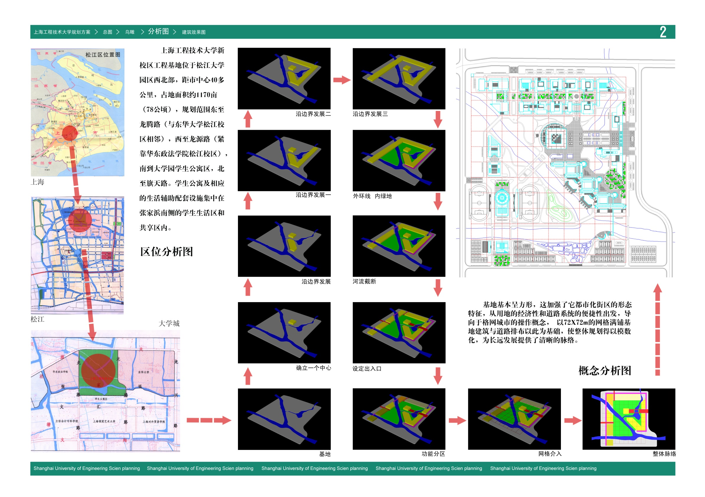
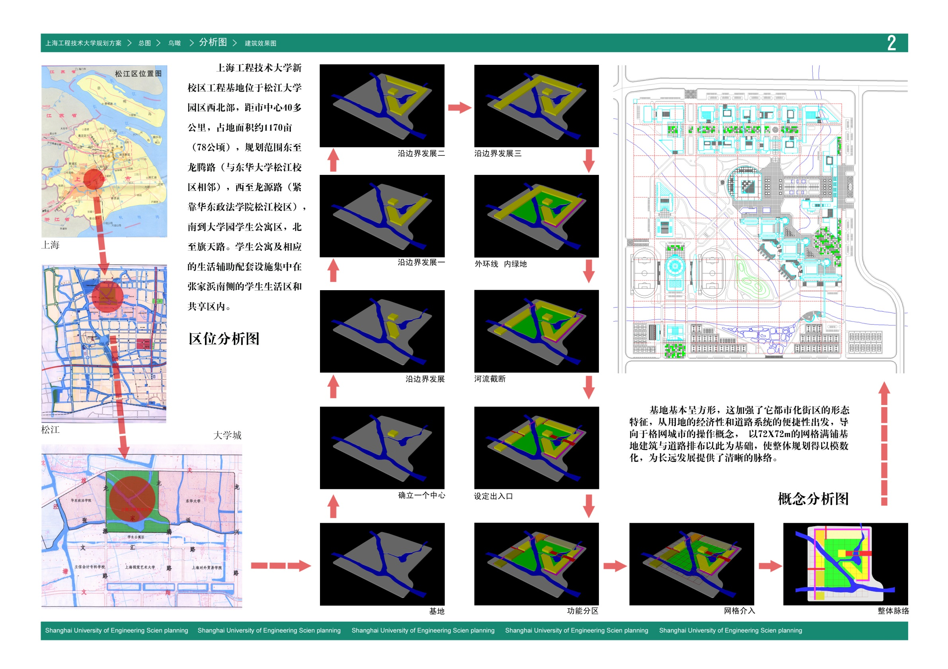
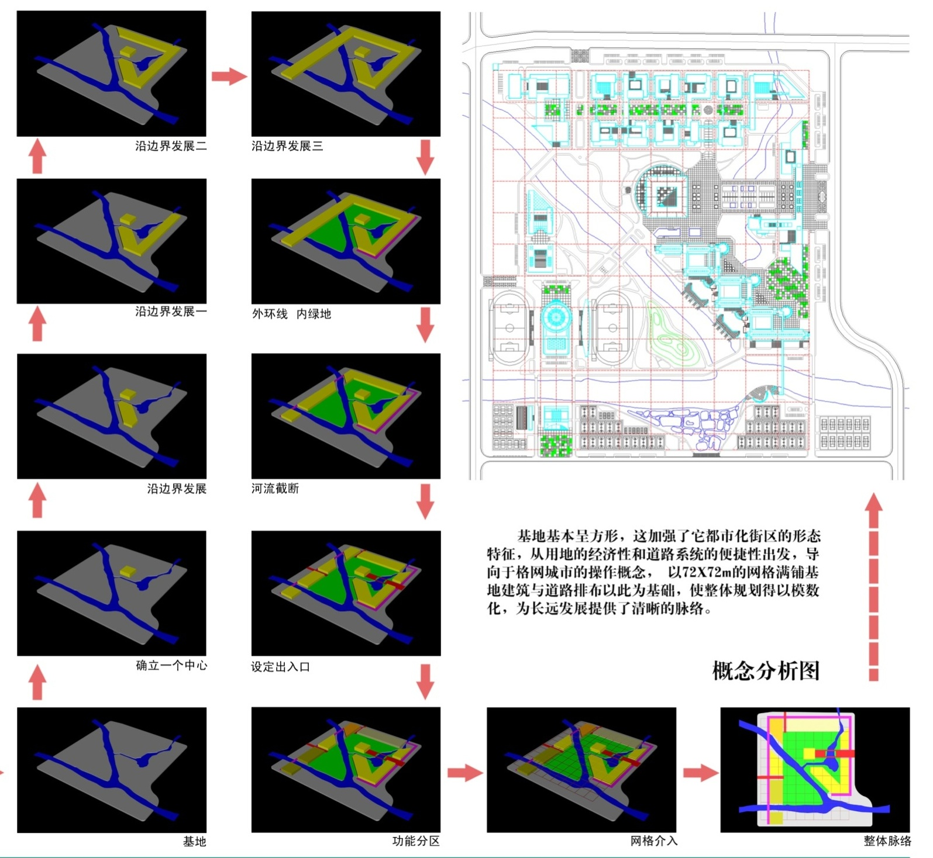

Slide 13
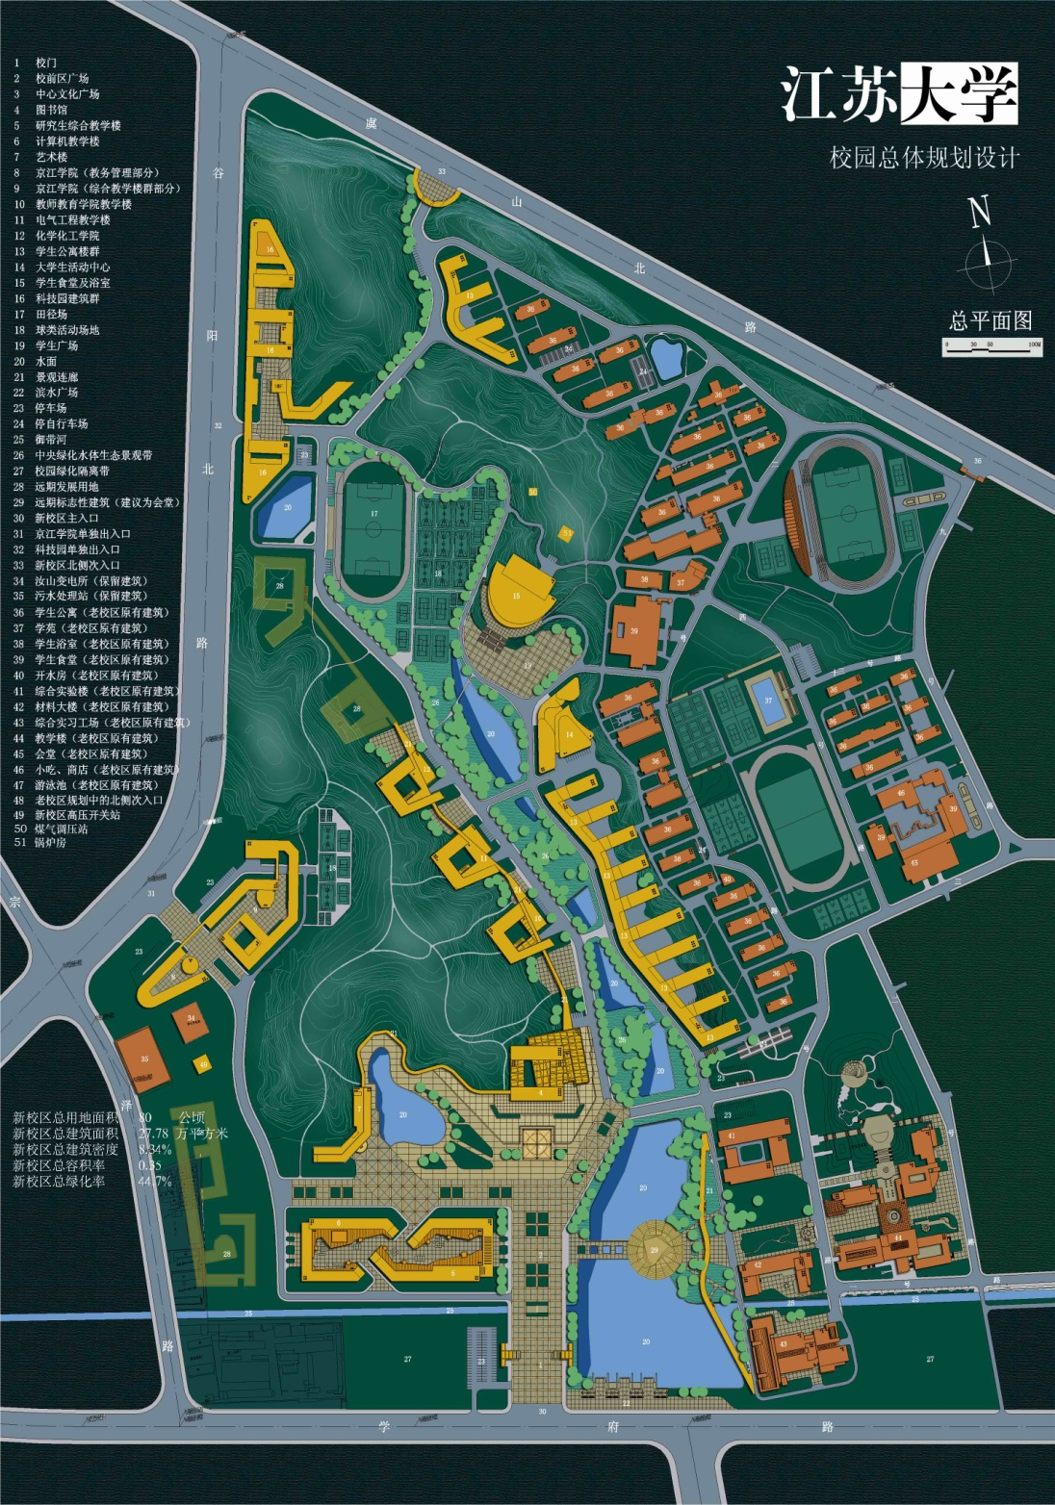
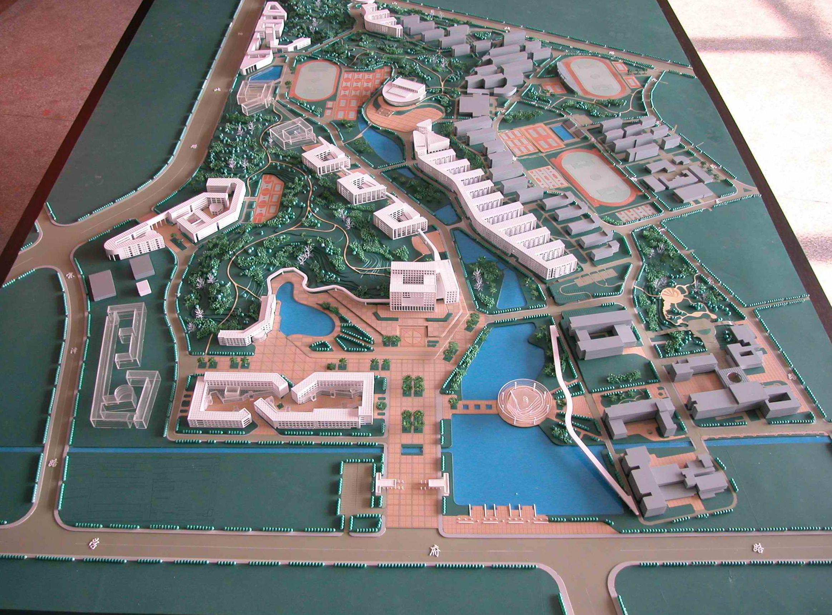
轴线弱化：保留山水格局，缩短礼仪性轴线
一般选址多在城市郊区，通常都有良好的山水自然条件，轴线不破坏山水格局。

Slide 14
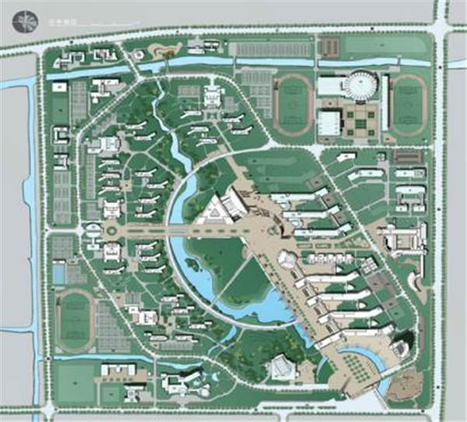
书院文化的新模式：中心园林式
21世纪初的校园规划在校园中心设置大面积的连续性园林空间，将景观园林作为空间结构的核心。
在核心区内布置教学楼、图书馆、行政中心等标志性建筑，其余建筑群围绕中心园林布局，达到中心园林生态景观效益最大化。
上海大学提出以绿核为中心，教学区与生活区两侧并置、对应布局，形成线性骨架、弹性生长、分期实施、逐步成型的操作模式。
上海大学校园规划是首次明确中心园林的规划模式。

Slide 15
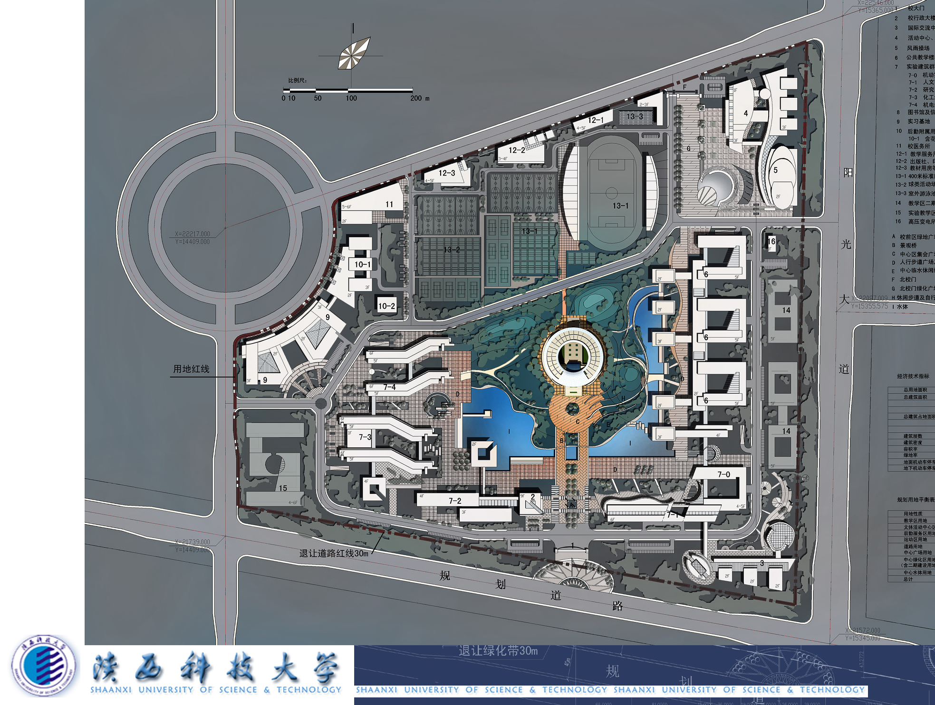
中心园林式：

Slide 16
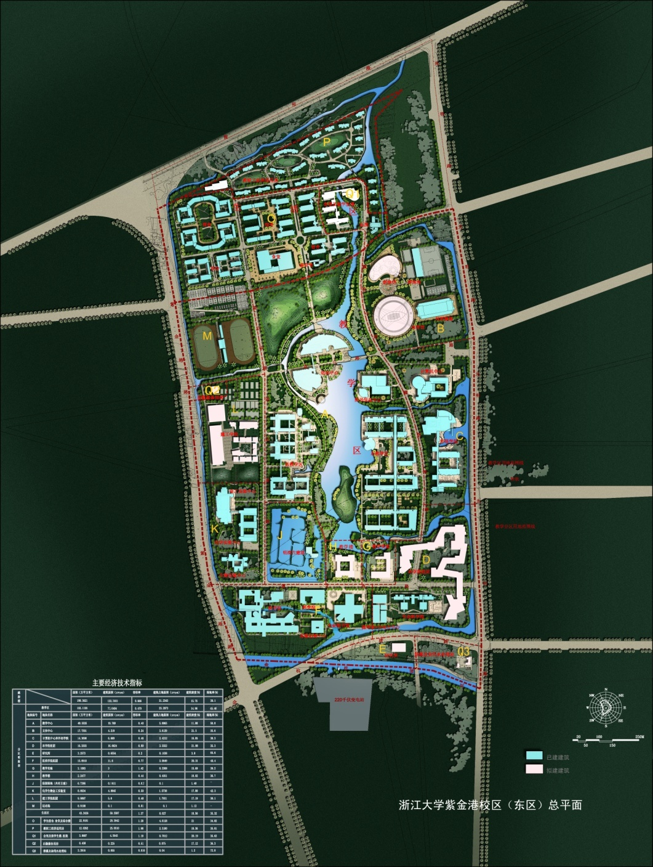
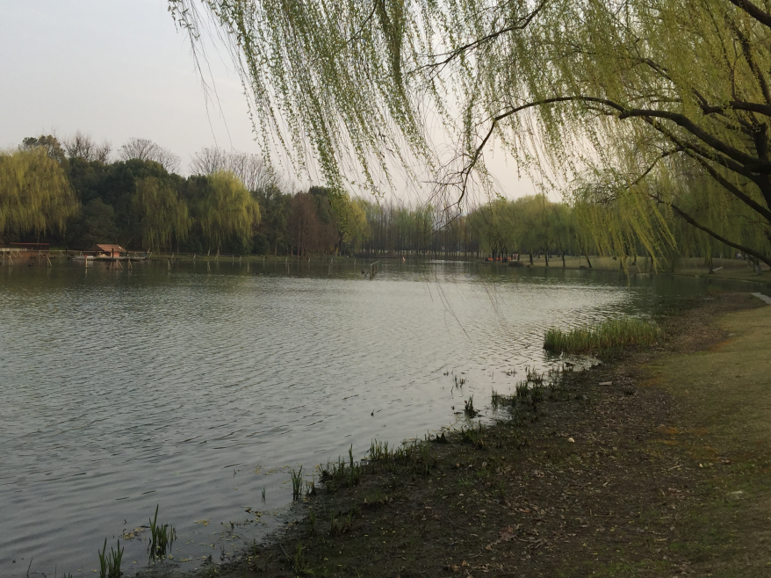
新校园结构模式化：
“园林+轴线+组团”
其后，浙大紫金港东校区的校园规划把“园林绿核”理念发挥得淋漓尽致。将校园中的园林空间扩大化、核心化。

Slide 17
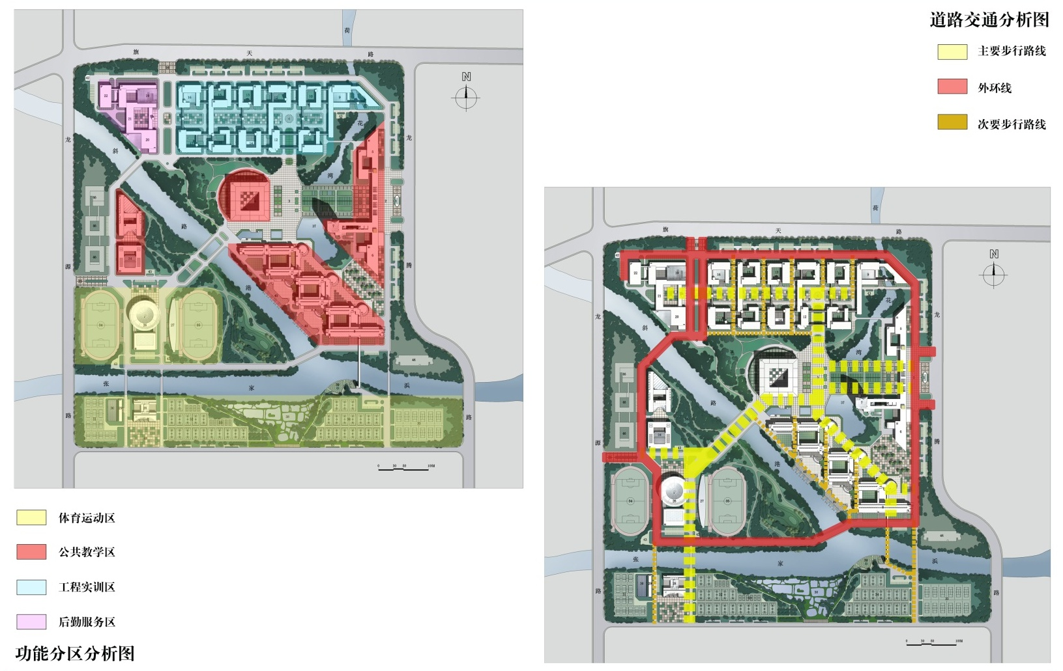
现代大学功能分区的设计思想：
现代校园规划脱离了片面追求形式的古典主义传统，走向以教育过程的功能要求作为设计依据的道路，按相近的功能划分区域来组织校园规划，成为主要的校园规划思想。
校园功能分区和布局成为规划设计的主要内容，有的学校还预留有发展用地。各功能分区以基地中的山体、绿化、水面作为隔离屏障。
上海工程技术大学
功能分区分析图

Slide 18
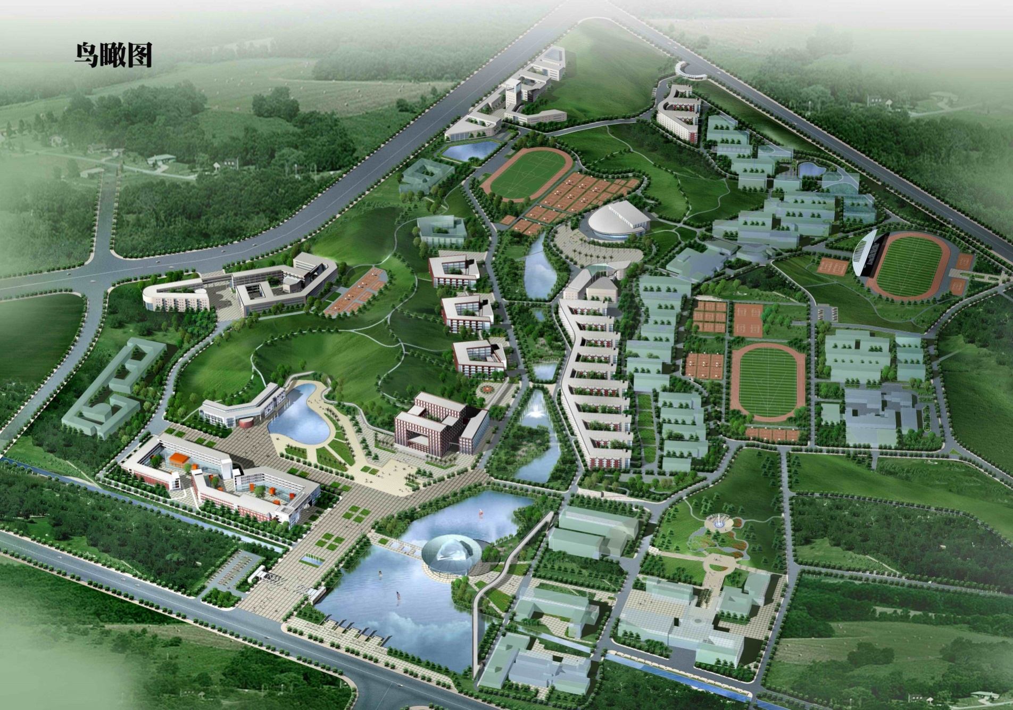
微型社会：大学一般配套有相对独立的生活体系，呈现出学习——生活——休闲一体化的微型社会，进而存在着潜在的效率需求。

Slide 19
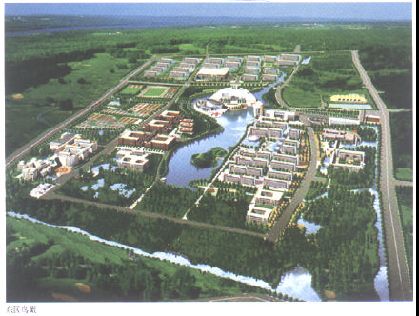
大规模校园功能分区的问题
随着校园用地规模的增大，校园内严格的分区使得校园内交通流线过长、交往活动减少，导致校园活力匮乏等问题。如浙大紫荆港东校区严格的功能分区模式、功能集中设置带来了一系列问题：

Slide 20
大规模校园功能分区的问题
㈠ 钟摆式人流、车流。
生活区教学区的南北分置 使 流 线 集 中 且 固 定 。功能分区造成了教学科研区与宿舍生活区的分离，每天上下课步行交通令人非常疲惫。南北功能分区相距1.5公里.单程步行需20多分钟 ，目前大部分师生都必须借助自行车或汽车通行。
传统校园内师生以步行交通方式为主，合理的课间活动半径为5分钟步距(约400m)，大学校园中心区步行较为舒适的范围在500米之内，从生活区到教学区不宜超过10分钟步行距离(约800m)。

Slide 21
大规模校园功能分区的问题
(2)功能集中设置造成使用上的不便。
运动场地集中布置学生生活组团距离运动场非常远.增长了学生锻炼的惰性.而且场地集中锻炼期间相互干扰大。
食堂的集中布置也暴露出人流集中.买饭难、噪音大等问题，各餐厅规模.定位相似.学生就餐流线过长-
(3)明确的分区人为地加剧了尺度的庞大感，造成交通路线过长。
由于分区明确，组团内功能单一，师生为了维持完整的生活模式只能不停地穿插于相距较远的不同组团之间，对实现在人性化的、步行可达空间尺度内组织日常学习生活有一定影响。

Slide 22
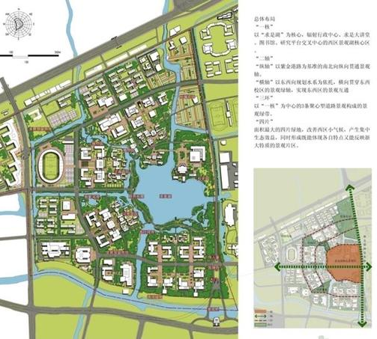
以组团概念弱化明确的功能分区：
让多种功能在同一组团中混合

Slide 23
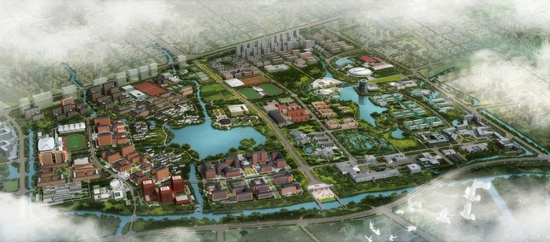
组团更替院落
组团式：浙江大学紫金港西区规划对其东区严格功能分区造成的使用不便进行反思，为其规划进行的国际竞赛中多个方案都采用了组团式布局，将各学科组群的教学用房、学生宿舍、食堂和体育设施等布置在同一个组团内，做到组团内的功能混置。

Slide 24
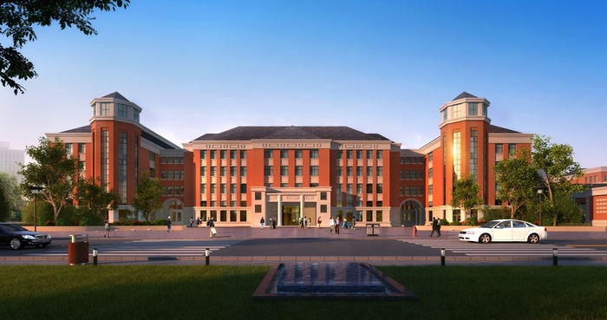
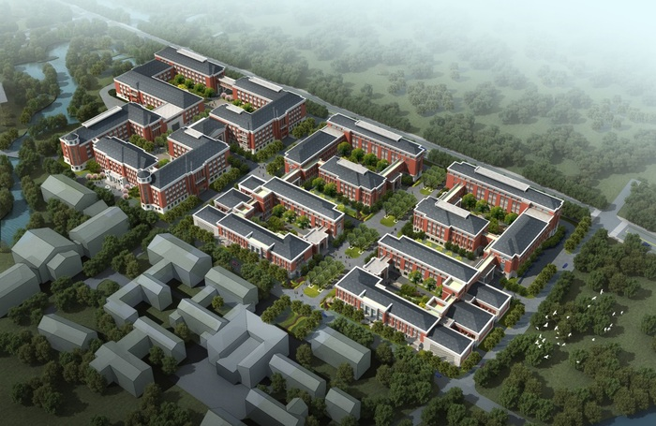
理工农组团
1.主题——共生与共融
充分保护利用基地内的原生湿地，维持与南侧建筑群体的延续性以共生，继承原有建筑的传统元素以共融，营造符合人体尺度的公共教学空间。
2、空间——开放与交流
为师生提供不同层次、不同形式的交往聚会场所、活动空间和相关设施，传承浙大优良传统和江南地域文化。
3、色彩造型——传承与创新
吸取浙大玉泉校区的建筑特色，同时加入现代建筑的设计元素。
4、建筑设计特色说明
通过更完善的道路分级系统和建筑组团体系以适应大学学科、科研和教育的最新发展。采用聚落式布局模式，自由的组合教室空间。
地上建筑面积：74379平方米，地下建筑面积：26500平方米

Slide 25
校园总体结构的新陈代谢：
原型1：方院-- 院落 --组团
原型2：轴线 弱化
新的模式：中心园林式
信息化网络化时代：？？

Slide 26
信息时代大学与城市的互动关系
问题：
西方大学诞生于城市，新大学校园选址和城市相剥离
校园在规划设计中未能很好地融入周边城市环境
校园环境、教育设施并未考虑到与城市的共享
大学与城市分别发生了哪些变化？
大学与城市的关系发生了哪些变化？

Slide 27
19世纪末
20世纪中
21世纪初
教学型大学
University
(Newman, 1999)
研究型大学
research university
(Flexner, 1994)
多元化巨型大学
Multiversity
(Kerr, 2001)
全球大学网络
global university
(Perry and Wiewel, 2008)
教学
研究
教学
研究
教学
教学
研究
公共
服务
公共
服务

Slide 28
全球城市竞争力
生产财富的资本包括自然资本、生产资本和无形资本（World Bank, 2006）
自然资本
自然生态系统所提供的各种财富，如金属矿产、能源、农业耕地等
生产资本
又称产品资本或人造资本，是机械设备、建筑物和城市土地（包括基础设施）的总和
无形资本
包括人力资本与社会资本。人力资本是一个国家的民众所具备的知识、经验和技能。社会资本是指维系社会存在、运作与发展的制度关系、组织规范和信息结构等无形财富的总和。

Slide 29
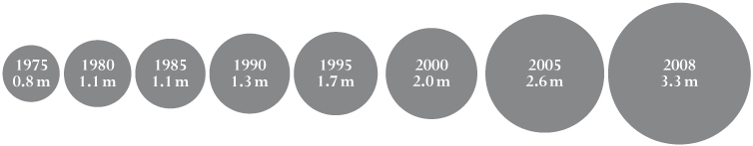
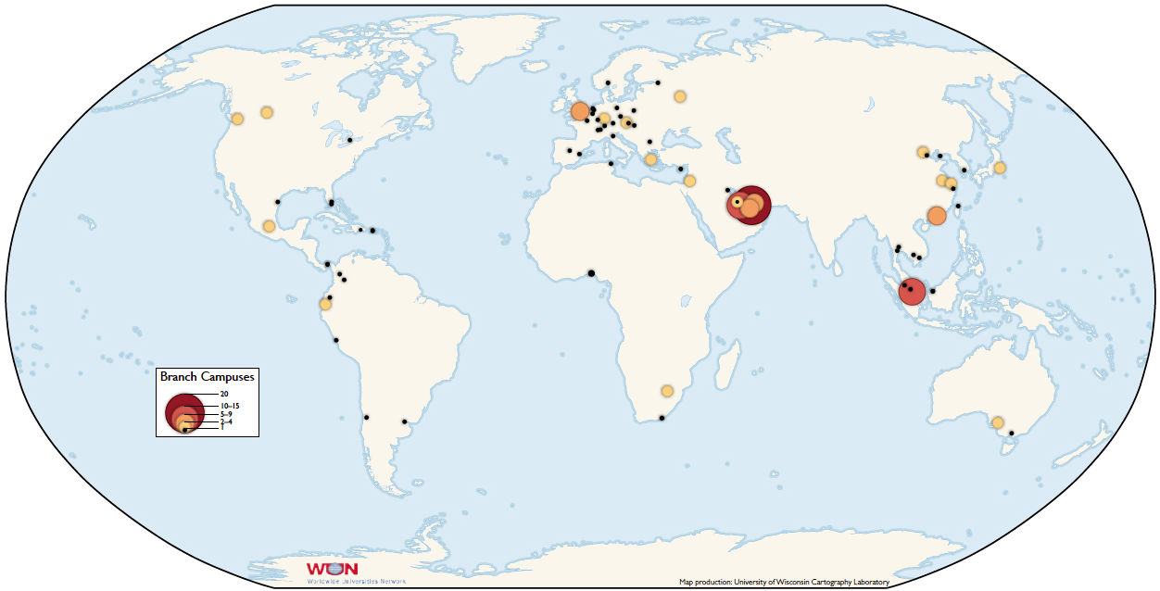
高等教育的跨境流动
全球留学人数
年均增长率9%
全球高校留学人数，1975-2008，百万 来源：OECD, 2010, P313
全球国际分校总数
从1999年的35个
增加到2015年的282个
2009年国际校区分布（162个） 来源： Becker, 2009

Slide 30
多元化的大学组织
虚拟大学 Virtual University
特许经营大学 Franchise University
企业大学 Corporate University
实体校园，Disney, Toyota, and Motorola
虚拟校园，IBM and Dow Chemical
委托培养，Bell Atlantic, United HealthCare, and United Technologies
移动大学 Mobile University
学术经纪人 Academic Brokers

Slide 31
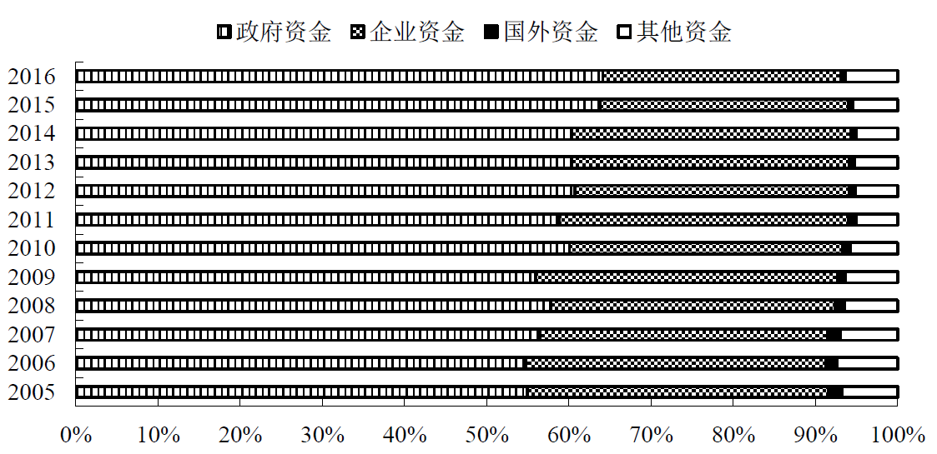
大学经费多元化
政府拨款在大学经费来源中的比例降低
1996年80.35% → 2004年49.56% (Yang, 2010)
2005年至今，60%政府，30%企业，10%其它
高等学校科研经费构成 来源：科技部，2018

Slide 32
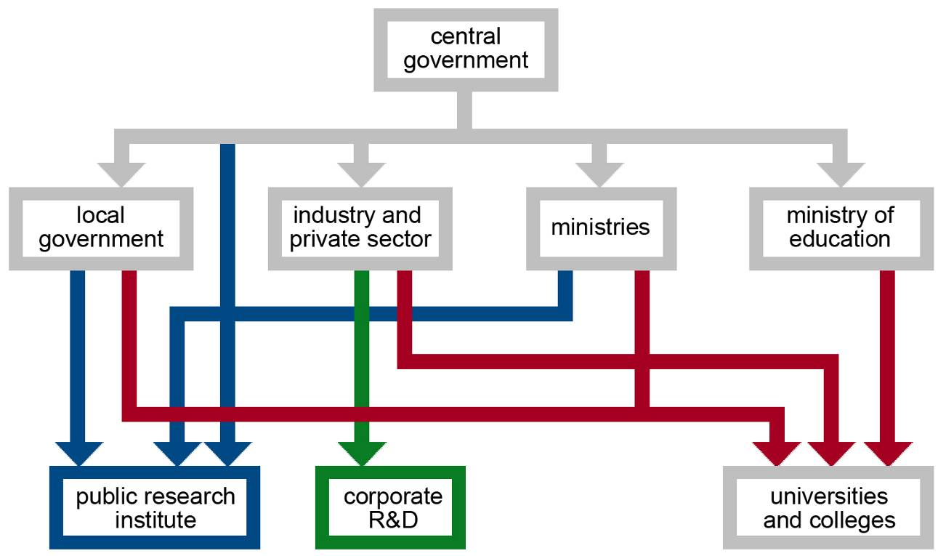
大学参与国家创新体系
研究型大学
校企合作
校办企业
大学产业园
国家中长期科学和技术发展规划纲要（2006～2020年）：国家科技创新体系是以政府为主导、充分发挥市场配置资源的基础性作用、各类科技创新主体紧密联系和有效互动的社会系统。

Slide 33
政府
政府
政府
大学
企业
大学
企业
大学
企业
政府主导模式
自由模式
三螺旋模式
创新系统模型 来源：Etzkowitz，1995

Slide 34
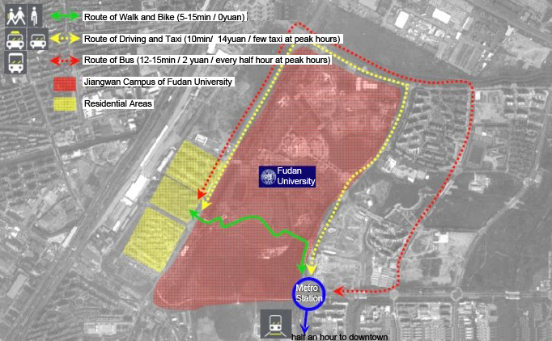
校园扩张与城市矛盾

Slide 35
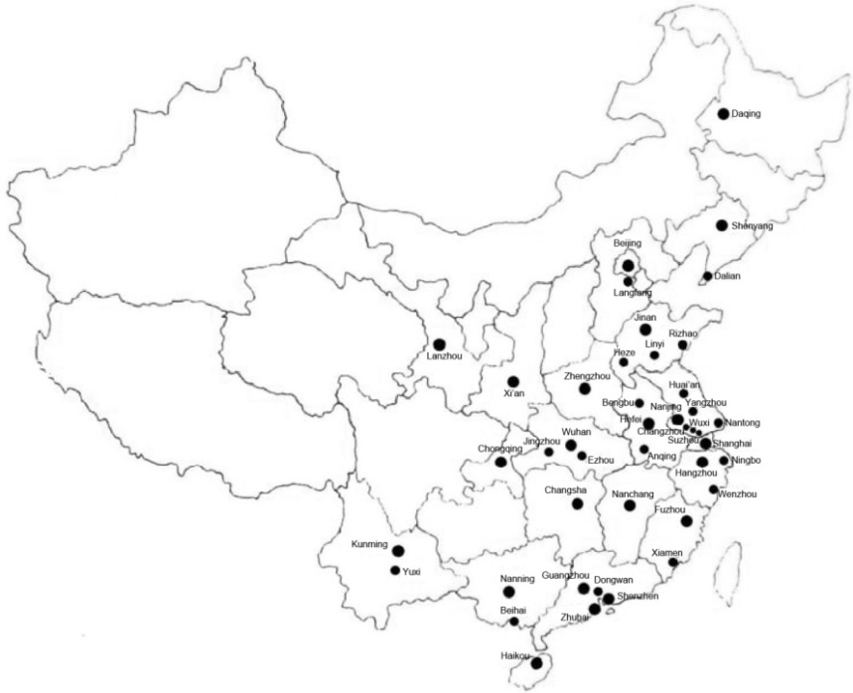
校园郊区化
原校园无法满足大学空间发展需求，而新校区地理位置优越、土地充足，且可以提供高质量的教学设施
原校园的土地出让可为新校区建设提供部分资金支持
城市规划将原校园用地调整为价值更高的居住、办公、商业等用地
大学搬迁可能为新区活力创造机会
全国大学城分布（54个大学城，43个城市），2004年
来源：Lu, 2005
杭州市下沙街道人口结构，2014年
来源：杭州公安，2015

Slide 36
城里的大学
the university
IN the city
大学化城市
the university
OF the city
大学与城市的脱离
De-urbanization of urban university
开放的大学

Slide 37
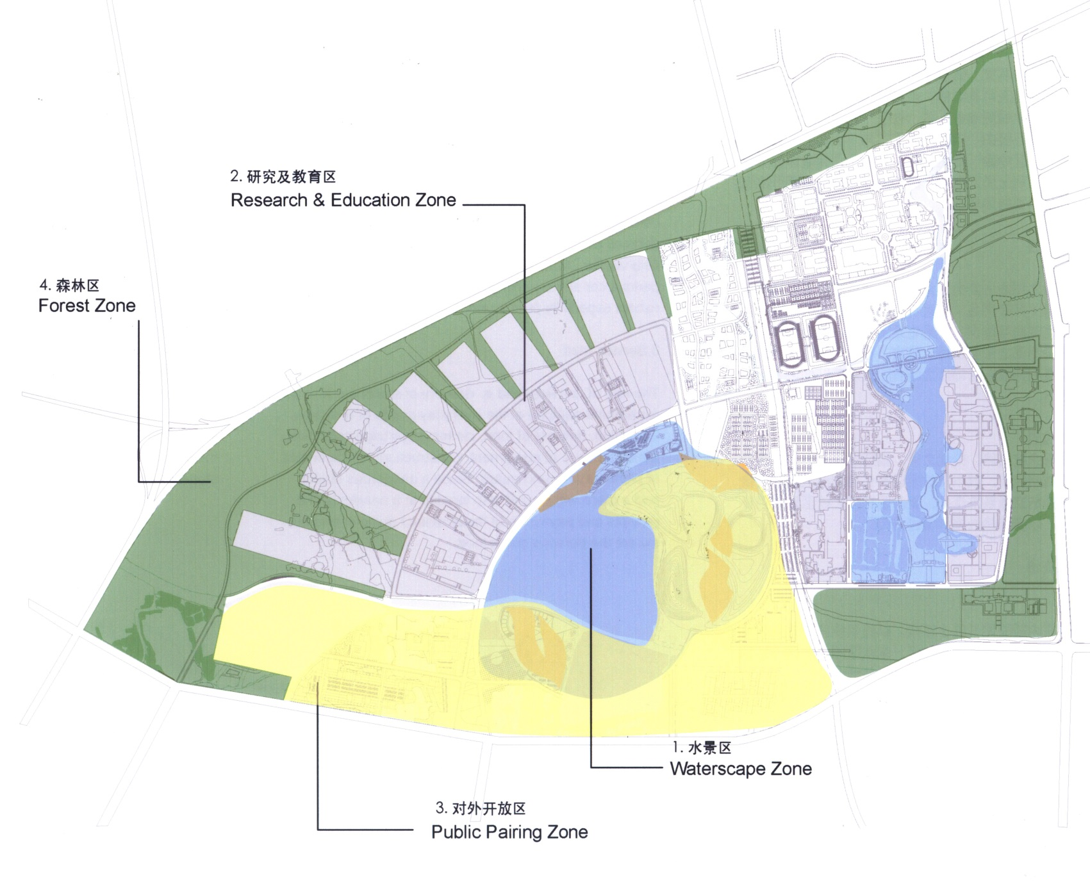
向城市开放的大学
浙江大学紫金港校区西区概念竞赛

Slide 38
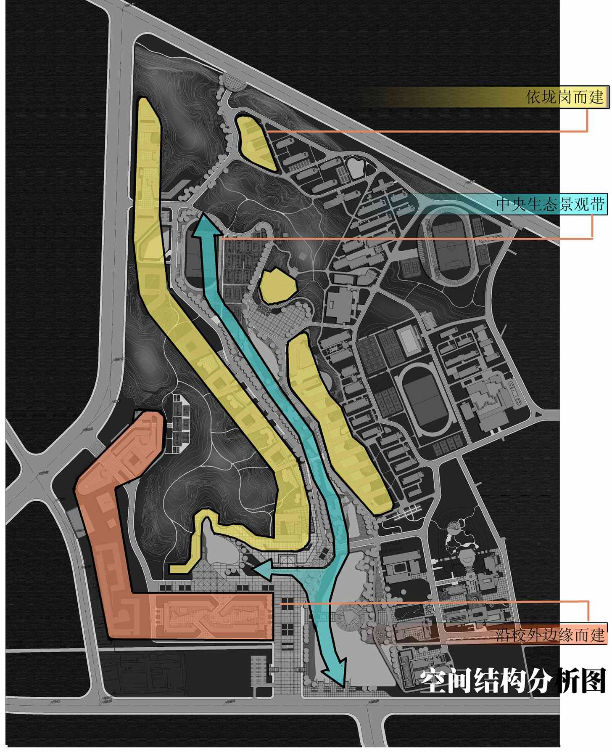
向社会开放的大学

Slide 39
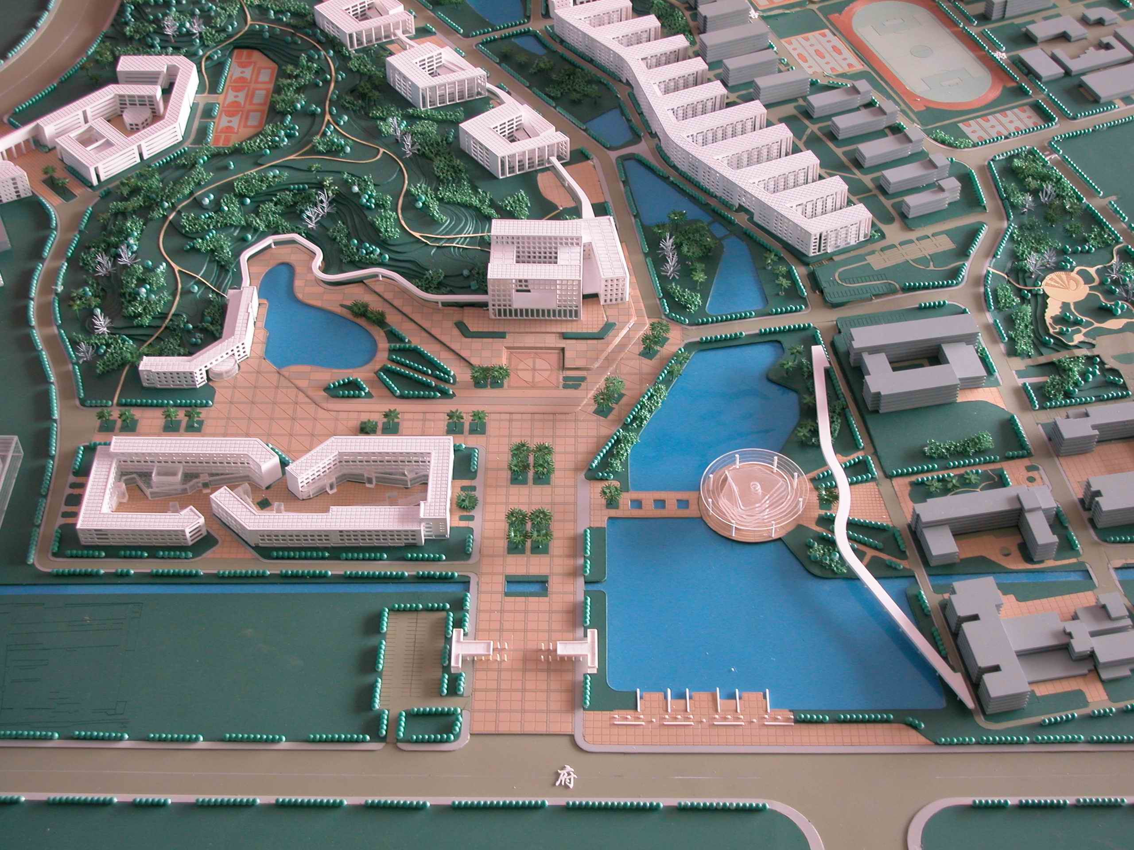
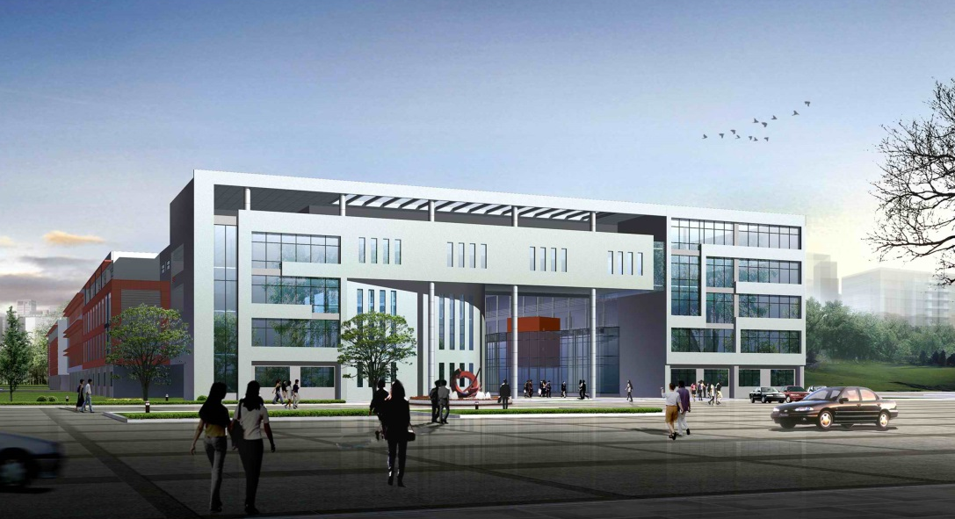
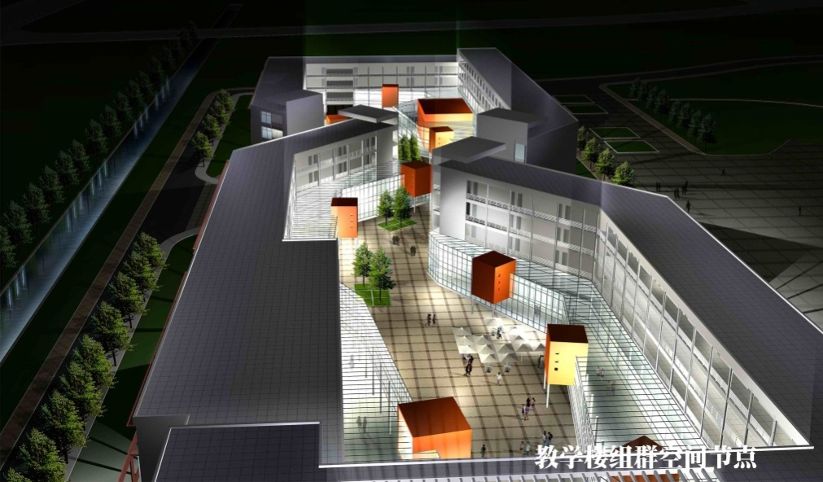

Slide 40
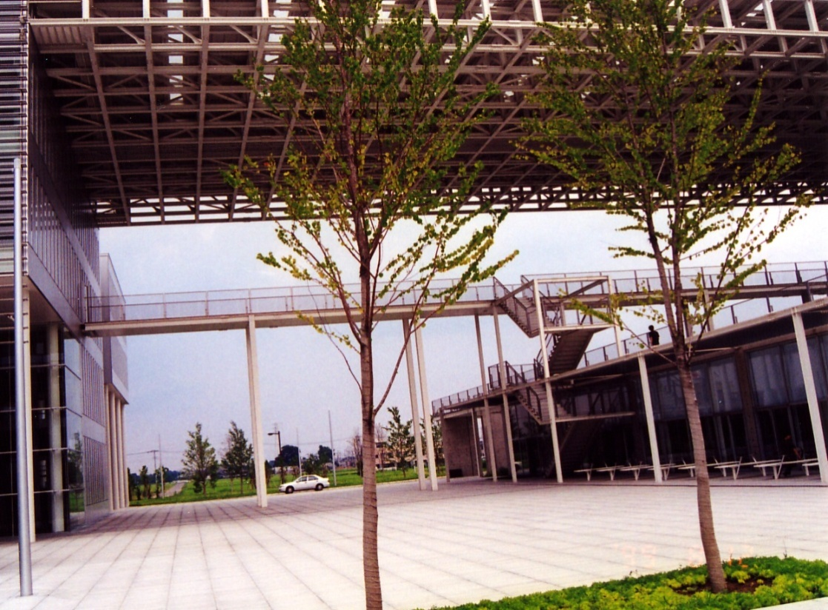
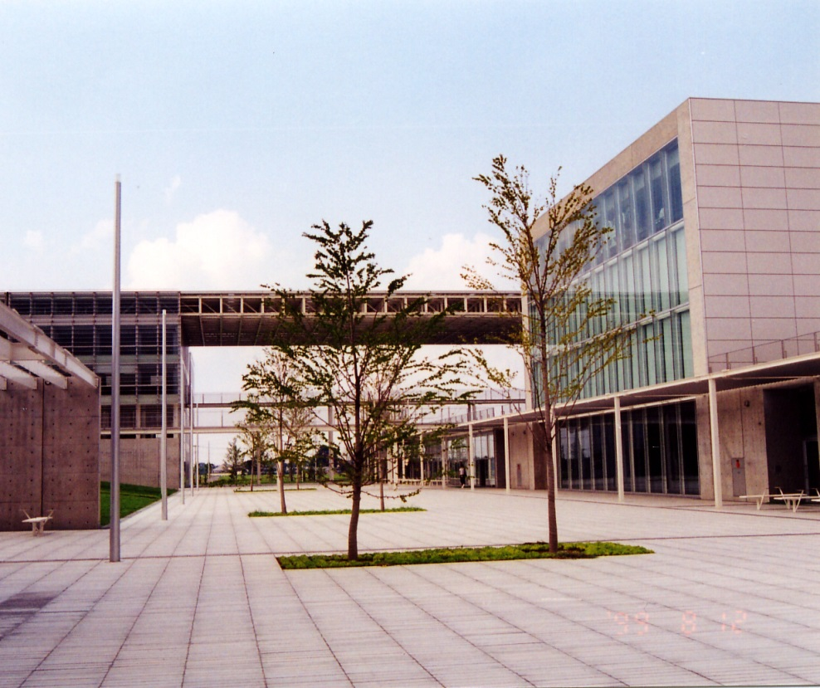
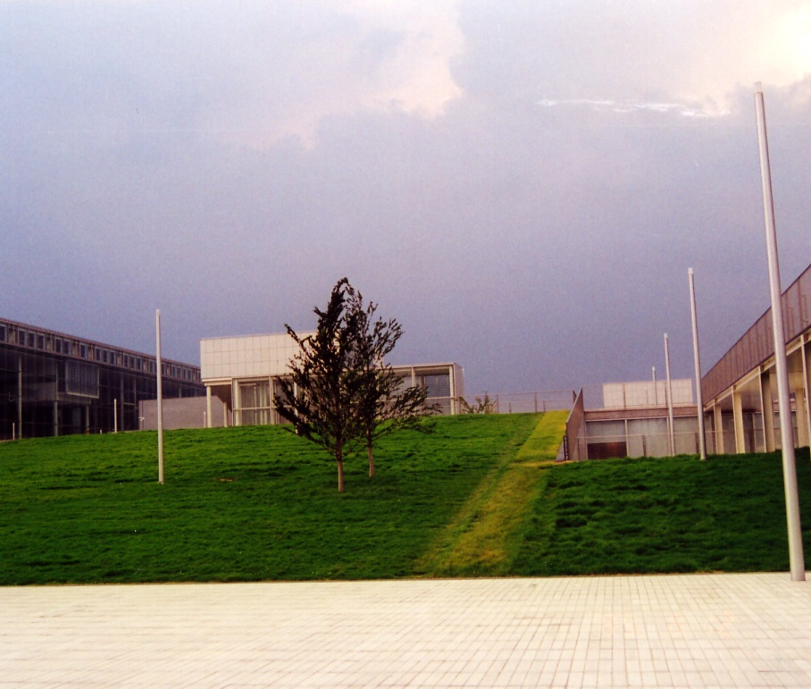
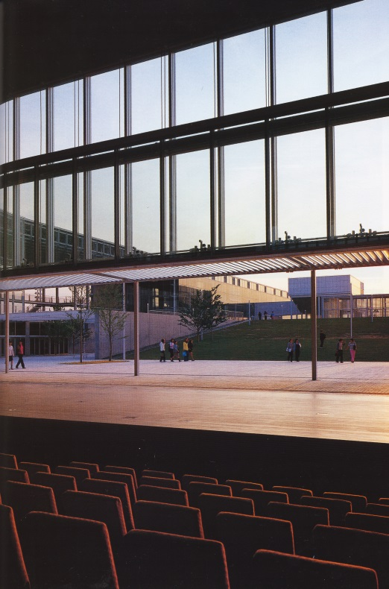
开放的入口
开放的庭院
开放的斜坡
开放的大讲堂

Slide 41
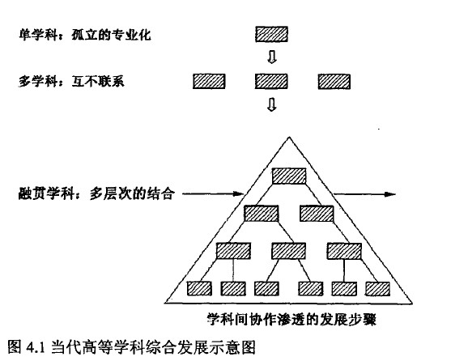
教育背景的变化：
高等教育的性质发生了重大变化，进行了一系列改革，传统的教育形式基本上都被革新了。
自然科学、人文科学、社会科学达到了融合发展、交叉渗透的境界。
现代自然科学发展的鲜明特点是既高度分化，又高度综合。

Slide 42
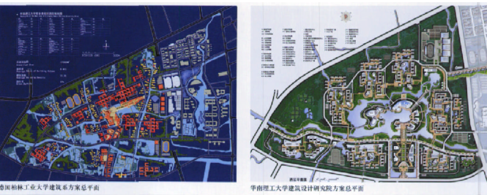
学科交叉：浙江大学紫金港校区西区概念竞赛

Slide 43
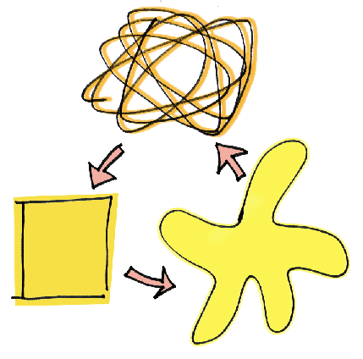
学科交叉
教育--新陈代谢—循环
实验区
萌芽学问的挑战与实验进程。新的尝试，失败的磨炼以促进新学科的成长，发展与定型化。
_{学科领域精炼成熟的进程。学科通过不断的细究而得以精炼成熟。}
交叉区域
成熟区
知识越界的进程。通过会议，交谈与媒体的渗透交流，打破知识的境界，创造新构思。
东京大学方案
_{教育--新陈代谢--循环}

Slide 44
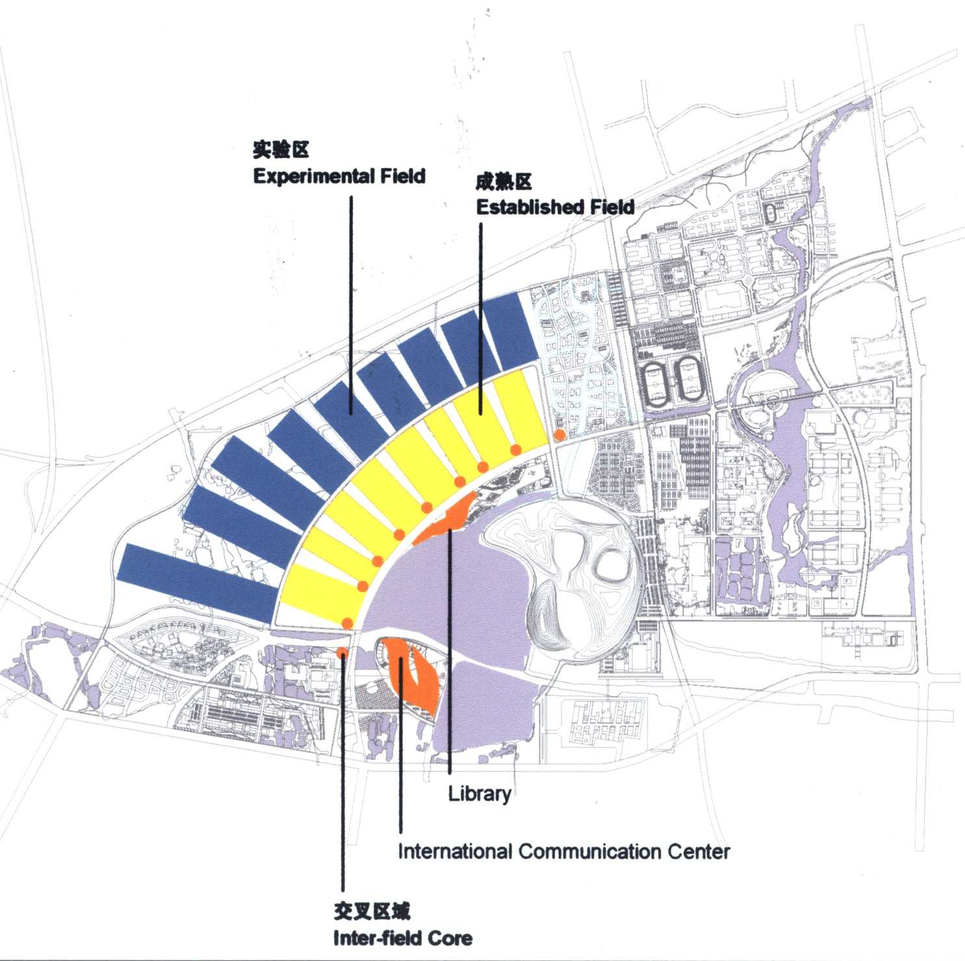
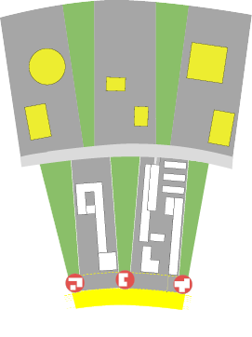
实验区
成熟区
交叉区
东京大学方案

Slide 45


Slide 46




Slide 47




Slide 48

信息时代的校园规划设计
新校园要适应信息时代的发展，校园内部交通、环境、设备要实现网络布局，教学手段、教学设施、教学方法也要适应网络化的要求，要强调信息的交流和流通，密切学科与学科之间、人与人之间的联系与交融，发挥现代大学多学科交叉综合的优势。
建筑布局以若干单体组合形成网络化的建筑群，为宽带网和多媒体平台建设以及信息资源共享创造条件。

Slide 49
校园规划的网络化
(1)道路交通网络
以车行环线围合中心步行区，并连接教学区、生活区和运动区。这样不仅加强了中心区的整体性，提高了环境质量，也使步行系统和车行系统有机结合，共同构建安全、通畅的校园交通流线体系：
(2)供电系统网络
由城市变电所通入，各组团设配电间，实现一万千伏安双路高压供电，组团级配电间全部实现计算机网络控制、自动计量。
(3)校园计算机网络系统
各教学实验楼、图书信息楼、行政中心和学生宿舍均设计安装了校园局域网，并可以与校外网络互通，实现了教学和管理的网络化。

Slide 50
校园规划的网络化
(4)水体网络系统：
浙大紫金港校区：水作为江南文化的灵魂，在空间的开合中可以串起各空间景观。整个校园对原有水系进行了整合，形成从南到北贯穿整个校园的水际空间。外部城市水系与校园内的湖、塘、池、河、溪通过护校河连成碧绿的水网，建筑物、植被或浮在水上，或倒影水中，相映成辉。

Slide 51
新现象思考：网络化连接引发的均质化
传统的大学是基于群体性结构而形成的城市空间，师生更愿意呈现自己的群体身份关系，其群体性连接有三个特征：
第一，频繁的信息交换存在于群体组分之间，责任与义务同时存在；
第二，地理空间距离是认同的来源，每个人都被范围内其他成员所接纳，机会与限制同时存在；
第三，群体关系相对固定，而其他松散的连接关系则具有相当的不确定性，群体成员通过地理身份确认获得这种固定的关系，进而获得归属感。
网络化连接是群体性连接发展的下一个阶段。人的存在方式不再是“群体或者个体”这种非此即彼的关系，在网络化连接中个体并不是相互孤立的，但个体之间的联系也不像群体性连接中那样有明确地理界限和秩序。因而，网络化社会既不是个体性连接，也不是群体性连接，人们对群体的依赖程度正在逐渐减弱，

Slide 52


网络化连接的三个特点
首先是更广泛连接的建立，人们的连接突破了地理位置的限制，可以获得任何地方所提供的服务和信息；
其次是群体性的弱化，有组织的社会机构逐步被更松散而开放的社交群体代替；
最后是个人自主性的增强，随着网络中的节点特性潜移默化地影响着整个结构，一个琐碎但是灵活的连接网络逐渐被构建起来。
群体性连接与网络化连接有着截然不同的生成基础和运作方式，并对城市和校园的实体空间产生影响。

Slide 53
网络化连接通过重塑大学人际关系影响实体空间
首先，网络化连接使大学生获取知识的方式发生了极大改变，不再过度依赖于具有学习交往性质的校园群体如班级、学习小组等，网络成为重要的知识来源，尤其是对于研究生来讲，网络化连接赋予了学生更多元的学习机会；
其次，深受群体性连接影响的传统大学人际关系中，存在的过于僵化的等级关系，不利于学术的探讨和研究性学习的开展，网络化连接改变了大学生活中的人际关系，形成一种扁平化的组织模式，每个人都可以成为信息的传播者或者接收者；
最后，大学中个体的重要性被突出了，每个个体都组成信息网络中的一个节点，拥有均等的机会，而不是具有等级属性的个人，活跃性和吸引力决定了其获得资源的多少 。
网络化连接通过改变校园的人际关系构成重新制定了新校园整体空间的设计准则，使其面临着均质化的转型。

Slide 54

信息时代西区规划的反思：中心过于明确
西方分子型校园：
分子型校园发展规划是以学院制组织体系为基础的，这种学院由一定数量相同的学科的师生组成，共同生活和学习。在设施组合上将教学研究设施与生活服务设施融合成一体，形成学校发展的基本单元。
“校中校”
把主要教学生活区分成若干个单元校园，每个单元校园有其独立的空间特点，共享中心资源区。

Slide 55


信息时代校园功能的通用化变得极为重要
对于大学的公共建筑来讲，其功能定位更加多元，需要承载的任务更多，过往校园中定位清晰的图书馆、活动中心、体育中心等正在逐步被综合性更强的研究中心、学习中心取代，这主要是因为传统的学习模式被打破了。
如阅览和自习不再被限定在图书馆中，而图书馆被寄托了更多信息化的需求，具有网络接入端的空间正在变得越来越重要，活动中心也不再仅仅是小组、社团或是校级活动的发生场所，线上活动正在获得与线下活动同等的重要地位。
未来的大学校园中散布的公共研究中心或者学习中心会取代定位僵化的图书馆、活动中心、体育中心等

Slide 56


信息时代教学组团的通用化和复合化
一是网络化社会中大学的人际关系发生了深刻的改变，传统的灌输式授课方式受到弱化，大学中的师生关系更类似于进行共同研究的同事，这导致过往的教学空间被更灵活的交流空间所取代；
二是各学科之间过往相对割裂的界限正在被逐步打破，这是跨学科交叉的需求，当代科学和社会学研究的复杂性和多元性已经潜移默化地影响到了高校，通用的教学区可以更有效地适应不同专业之间的人数需求变动，从而更集约高效地利用教学区空间。

Slide 57

信息时代校园交通的扁平化
校园功能的通用化引发了交通的扁平化，公共建筑演变为通用性的学习中心，降低了为到达某一所无法替代的公共节点的交通量;
虚拟空间与现实空间的无缝整合使所有节点都有成为学习场所的可能性，同时降低了居住与学习的转换难度；
这些现象共同导致了传统大学校园中主干道的消失，取而代之的是更多等级较低的交通道路，使得新校园密度更为均衡。

Slide 58

去中心化：整体空间的均质化
通过功能的通用化及交通的扁平化，均质化的整体空间颠覆了以往大学中大轴线、大广场、大分区的做法，获得了尺度更为宜人、交通更加便捷的整体空间。
但是，均质化是相对的，为了保证校园的公共活力，需要保留一定规模的公共绿地和集会空间，同时商业的集聚效应促成了一个集中的校园商业中心，同超市等零售商业共同构成了商业网络，保证了新校园的人气与活力。
研究社区：规划理念上突破以往校园规划的模式，以学科群为特点形成组团式的建筑群，将校园构筑成研究型的"社区”。将校园公共平台和学生宿舍以线性形态贯穿于各学科群之间，创造出人性化的尺度和无处不在的学习、交流场所。

Slide 59


紫金港东区：功能分区、层级化院落布局带来的交往问题
园林空间分层级分布于校园：
中心之园——组团之园——单体建筑围合之园——建筑内部庭院

Slide 60
紫金港东区：功能分区、层级化院落布局带来的交往问题
浙大紫金港东校区 “园林化”设计带来了大片的绿地，却并没有将使用者真正地带入园林的使用空间
交往场所 自发性活动
分解更小尺度的交往场所，或者合并为更大尺度的教学场所、集会场所

Slide 61

紫金港东区：功能分区、层级化院落布局带来的交往问题
1.教室和校园绿化毫无交融，特别是在教学楼较高的情况下，地面绿化的可达性降低，很少学生会选择进入教学区的绿地。
2. 教学区的中心绿地由于三面被建筑围合，私密性较差，学生不愿停留。

Slide 62

紫金港东区：功能分区、层级化院落布局带来的交往问题
3. 绿地的面积较大，且往往不处于重要的交通流线附近，导致使用率降低，孤立于校园环境之中。
4. 绿化处于一个平面上，导致各部分绿化的距离较远，联系很弱。

Slide 63


东区交往空间的使用问题分析
经空间句法研究和大数据法的研究，说明浙大紫金港东区的园林空间使用率偏低，较难到达和深入。大型的园林空间带来了气势和高养护费用。却没有真正落到实处，使得园林空间的功能性存在一定的欠缺。
分区的明确性和大尺度分区的规划方式，导致了不同分区之间的过冷和过热的使用情况发生，也导致了主要园林空间使用率偏低的情况发生。

Slide 64



东区更新：重视多元的交往
问题： 教学区廊道众多，但设计中缺乏空间的层次和递进关系，廊道空间缺乏私密感和休息设施，廊道更多沦为交通空间，而非交往空间。
紫金港东区走廊更新

Slide 65


更新：交往化的服务空间
交往化的服务空间营造在空间和时间两个层次上都强化了人与人、人与场所之间的关联性，产生了更大的吸引力并发挥了更大的交往作用。
现代生活的节奏不断加快，这从场所适应性更强的网络订餐销售额不断走高的趋势就能看出，这也引发了大学新校园中服务空间的分布模式愈加碎片化，可以提供更为高效便捷的服务，同时也有助于特色化的形成。很多大学中已经出现了餐吧、餐饮一条街、零食店、快餐店等模式探索

Slide 66
信息化智能系统：从数字化向智慧化发展
随着计算机和通信技术的发展，校园信息化智能系统的发展从电脑普及应用到校园网络建设再到各种系统互联互通，实现综合化管理，经历了从“数字化”到“智能化”再到”智慧化”的发展过程。
浙大紫金港智慧校园服务建设实践
行政服务办事大厅：浙江大学现在的行政办事大厅是从2013年底开始启用，共有15个部门参与，30个窗口提供300多项服务。
支持这个大厅运作的有3大信息化系统，一个是取号排队系统；一个是服务网站，每天都在更新办结的和没有办结的数据，展示办事效能；还有一个是受理系统，除了业务办理外，还有类似银行背靠背的服务评价功能。
设置自助式服务终端出现在校园人员相对集中的角落，更加方便学生办事，减少跨校区跑腿时间，提升办事效率。

Slide 67

绿色校园，生态节能
落实绿色设计理念，节约人工能源
1990年代，受到“生态城市”、绿色城市”思想的影响．校园规划理念向生态优先发展。
在规划设计方面，基地原有山水环境作为自然景观，合理利用坡地进行节地节能建设，采用以庭院组织建筑自然通风，降低体形系数，减少能耗，建设多维绿化、水体改善校园小气候等。
如下图：重视基地原有的生态系统，力求新校园在水文、土质、气候、植物、动物等方面与基地生态相融，局部保留原有生态地貌。

Slide 68

“自然的大学”: 体现出的尊重自然、尊重生态的理念是方案最大的特色和优点。

Slide 69


3. 回归的自然
2. 被建筑化的自然
1. 传统的自然
月伴湖
余杭塘河

Slide 70




打造校园绿色景观多样的尺度与层次
第一层次：地形水系 自然起伏的地形及蜿蜒的水系塑造出连续的景观主体轮廓，营造出山林清幽，水流潺潺的自然景观效果。
第二层次：植被 高大的林木呈非匀质结构，结合地形围合出层次丰富的绿色空间；灌木与丰富的地被植物、花卉、草坪等构成流淌在起伏地形上的彩色飘带，成为大地景观的绿色表皮。
第三层次：功能空间 保持景观的连续性及活动空间的多样选择性，灵活布局各种空间内的景观元素，使其满足室外活动、休憩、交往、观赏等不同的使用功能要求。

Slide 71

人工几何形与自然有机型的结合
自然界中由于环境的差异而形成自然有机的形态，这种形态也就孕育和创造了多种生物生存和发展的环境，也是生物多样性得以存在和发展的基础。
有机的形态可以创造出丰富的边缘景观，对于人和动物来说，都是活动的主要场所。

Slide 72




形态取决定于景观要素的类型，生产性的多具有较为规整的形态；自然生长或自然做功为主的景观要素多为有机、自然的形态。
人工几何形与自然有机型的结合
人工半自然景观
自然做功景观

Slide 73



保持和提高水质的几种措施：
乔灌林带的走向以及水边生物防护岸带的设置；
充分利用浮床系统
地下过滤系统
水生植物、水生动物所构成的多层次的净化体系
水生植物净化
水面浮床净化系统
山体
草地
乔灌过滤带
草地
河岸过滤带
水面
过滤带设置示意

Slide 74



呼吸的立面

Slide 75


提倡屋顶绿化和垂直绿化

Slide 76
大学功能的变化：
教育、教育＋研究、教育＋研究＋社会服务
新校区规划理念的变化：
弱化轴线、从院落到组团
信息时代的要求：
弱化中心、从中心园林到网络化
信息时代的校园规划更加需要创新
需要自由--生长--开放--均质的网络化校园空间

Slide 77

谢谢各位领导和专家！

